Slide 1
Еще в 1891 г. П.Ф.Лесгафт писал: «Вводя физическое образование в профессиональную школу, мы имеем в виду - достичь искусства в ремесле».
Профессиональная направленность физического воспитания для студентов
СПО

Slide 2
Физическое воспитание
- целенаправленная, четко организованная и планомерно осуществляемая система физкультурной и спортивной деятельности студентов, которая включает подрастающее поколение в разнообразные формы занятий физической культурой, спортом, военно-прикладной деятельностью, гармонично физически развивает студента в единстве с его интеллектом, чувствами, волей и нравственностью.

Slide 3
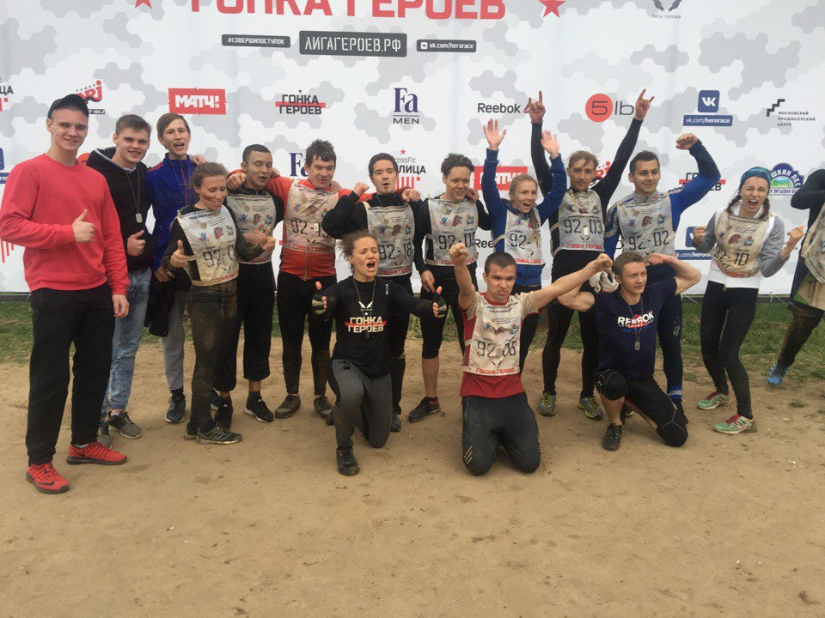
Цель физического воспитания
состоит в гармоничном развитии тела каждого студента в тесном, органичном единстве с умственным, трудовым, эмоционально-нравственным, эстетическим воспитанием.

Slide 4
Современное производство
Характеризуется ритмом труда с повышением его сложности и интенсивности
Чем совершеннее техника и сложнее технологии производства, тем перечисленные качества нуждаются в постоянном развитии и совершенствовании, тем более совершенным и подготовленным должен быть специалист, управляющий ими.
Требуется значительно больше напряжения, умственных и физических сил,
повышения координации движений, высокой концентрации внимания от профессиональных специалистов.
Условия рыночных отношений диктуют повышение психофизических качеств работника.

Slide 5
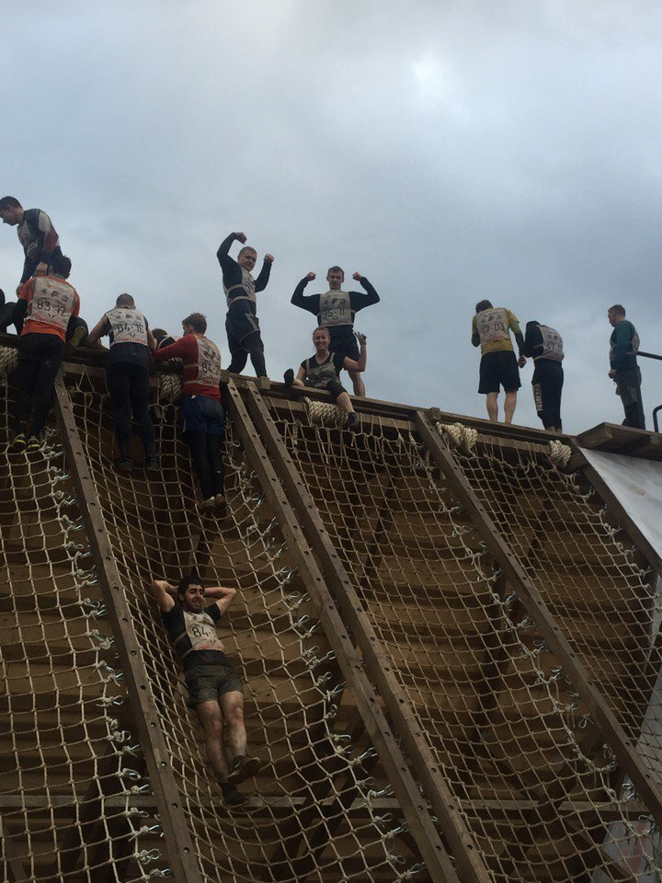
При организации учебного процесса в системе СПО в рамках ФГОС ТОП-50 ставится задача: вести подготовку специалистов на высоком научно-техническом уровне с применением современных методов организации учебно-воспитательного процесса.
Полноценное использование полученных профессиональных знаний и умений студентами возможно при хорошем состоянии здоровья, высокой работоспособности.
Молодые специалисты приобретают данные качества только при регулярных и специально организованных занятиях физической культуры и спортом.

Slide 6
Задачи профессиональной направленности физического воспитания студентов :
1. Развитие и совершенствование профессионально важных физических качеств и двигательных навыков.
2. Совершенствование психофизиологических функций организма, необходимых для успешного освоения конкретной профессии.
3. Формирование устойчивого интереса к выбранной профессии.
4. Профилактика профессиональных вредностей: вынужденная рабочая поза, высокая и низкая температура воздуха, гиподинамия и т.д.
5. Сообщение студентам знаний, необходимых для успешного применения приобретенных умений, навыков и качеств в будущей трудовой деятельности.

Slide 7
- в виде специальных целенаправленных уроков, либо включения в урок ОФП специальных упражнений профессионально-прикладного характера, либо в процессе самостоятельных занятий в форме домашних заданий;
Профессионально-прикладная физическая подготовка реализовывается во всех формах проведения занятий по физическому воспитанию:
- в форме физкультурно-оздоровительных занятий в режиме дня (утренняя гимнастика, производственная гимнастика, спортивная перемена, коррегирующая гимнастика);
- в спортивно-массовых мероприятиях, внеклассной работе (соревнования, конкурсы, праздники по профессиональной прикладной физической подготовке).

Slide 8
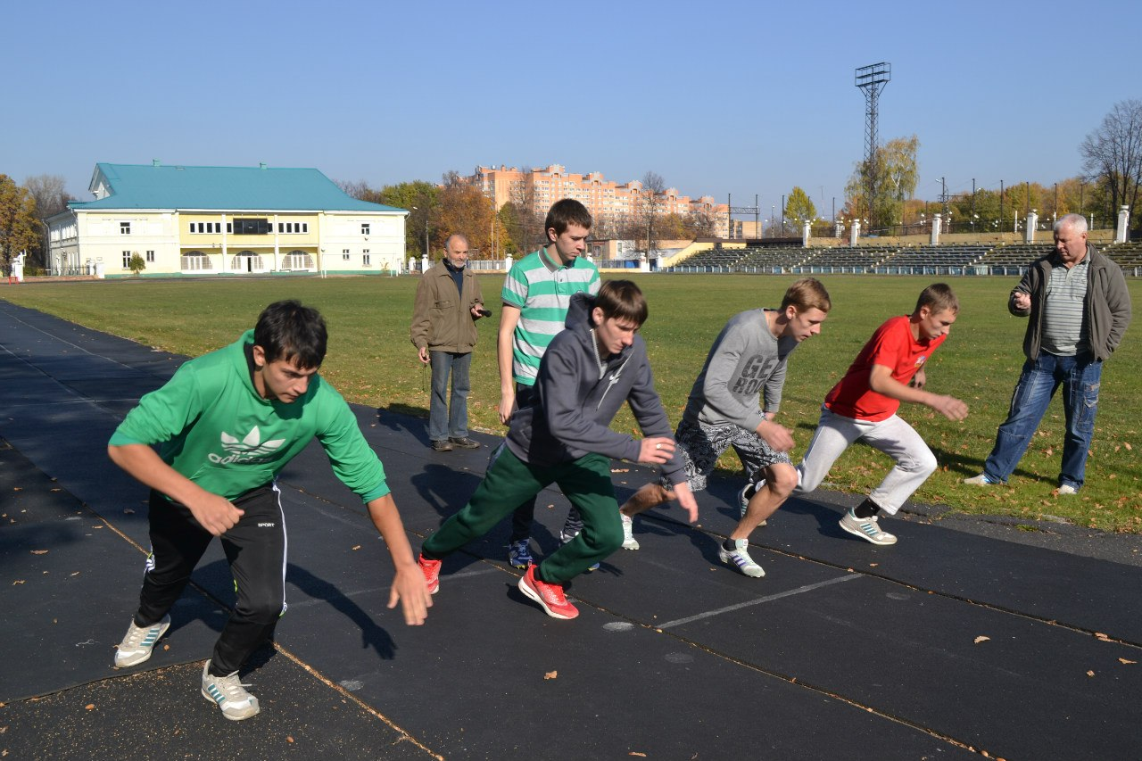
Проблема использования средств физической культуры для повышения качества профессиональной подготовки молодежи имеет непосредственное отношение не только к сфере подготовки кадров в учебном заведении, но и к сфере самостоятельной трудовой деятельности в различных отраслях. Она имеет прямую связь с сокращением сроков адаптации организма молодых специалистов к конкретным видам труда.

Slide 9
ФГОС
ТОП-50
Составляют профессиограмму профессии согласно изучаемым модулям
Методист,
мастер производственного обучения, преподаватель физической культуры
На основе профессиограммы составляется спортограмма
Составляется программа физического воспитания студентов

Slide 10
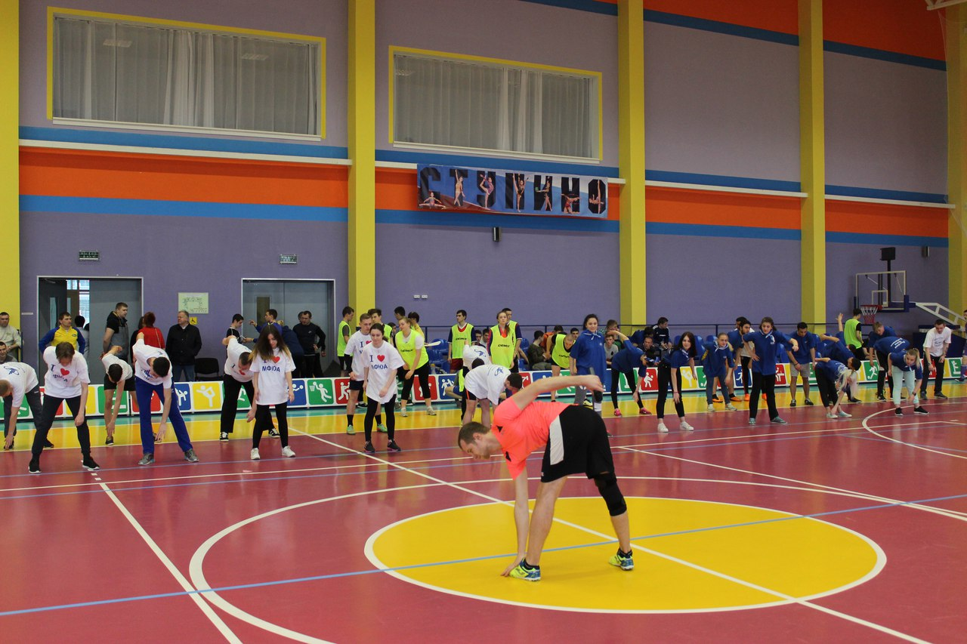
Занятия по физической культуре
Необходимо проводить с учетом планирования нагрузки, определения последовательности усвоения учебного материала и оценкой физического состояния функциональных возможностей организма студентов, их врожденных способностей, возраста, координируя сложность двигательных действий.
Необходимо с первого курса сформировать у студентов основы техники движения и добиться его выполнения, детализировано освоить и закрепить технику двигательного действия, затем завершить его формирование.

Slide 11
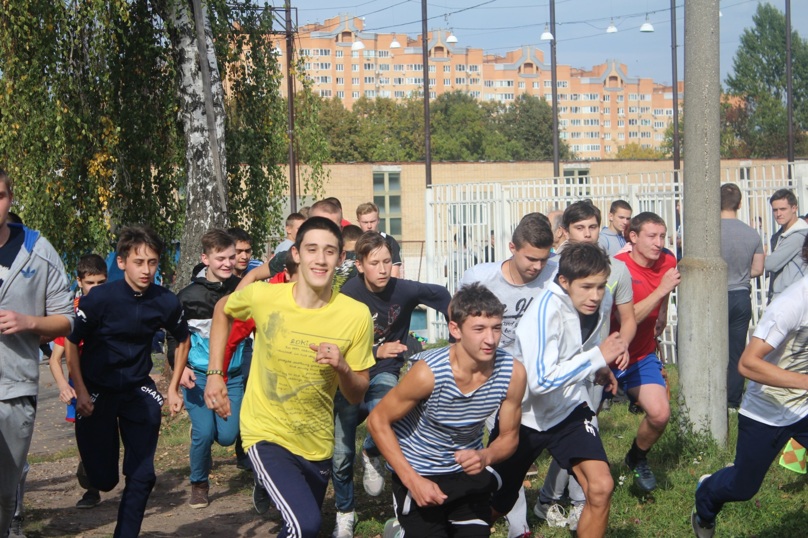
Исключаются причины появления ошибок на стадии формирования первоначального действия (недостаточную общую физическую подготовленность занимающихся; неуверенность в своих силах; нарушение требований, ведущих к преждевременному утомлению; увеличение интервалов отдыха между повторениями).

Slide 12
На этапе разучивания сложного двигательного действия
расчленено-конструктивный метод.
Для развития быстроты двигательных реакций
игровой метод
Для развития координационных способностей при разучивании новых сложных двигательных действий
метод переменно-непрерывного упражнения
При функциональных нарушениях дыхательной и сердечно -сосудистой системы
упражнения
аэробного характера
На оздоровительных занятиях
упражнения преимущественной направленности на выносливость
Для профилактики нарушения осанки с целью формирования и укрепления мышечного корсета
статические упражнения

Slide 13
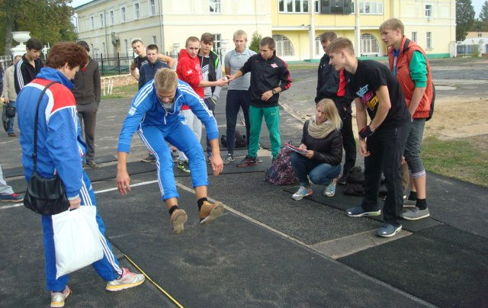
Занятия и спортивные мероприятия должны быть спланированы для каждой специальности согласно направленности на развитие силы, гибкости, координационных способностей, скоростных и скоростно-силовых качеств, общей и специальной выносливости, волевых и двигательных качеств.
В процессе занятий необходимо давать теоретические знания, активизировать деятельность к самостоятельным занятиям, гигиене, закаливающим процедурам.

Slide 14
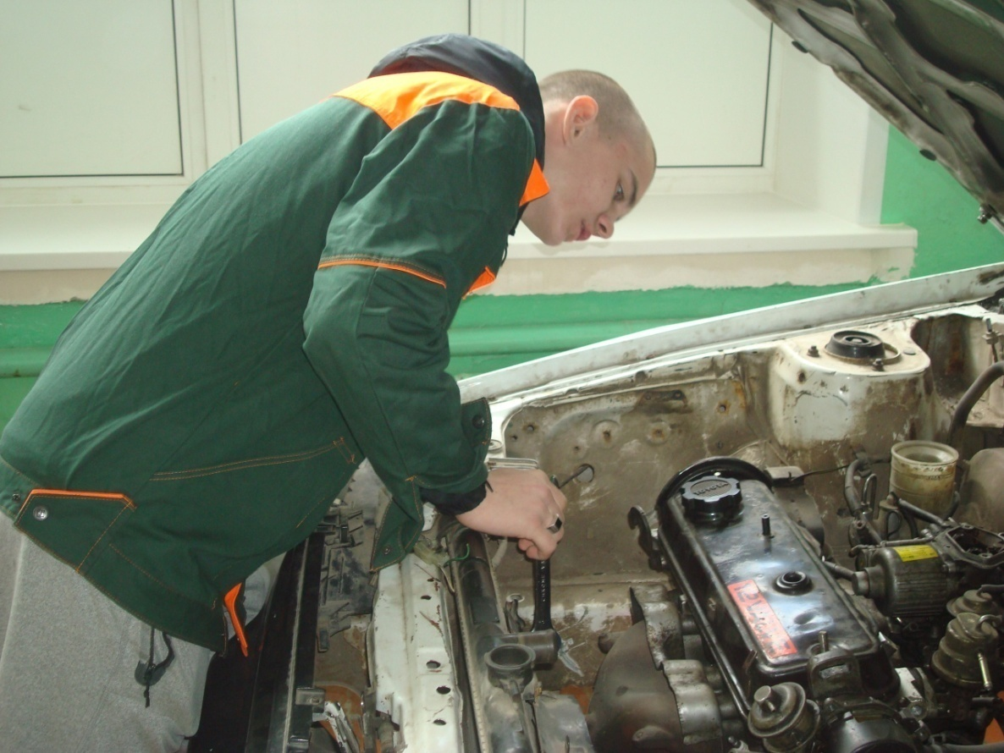
Подбор профессионально-прикладных видов спорта и их элементов осуществляется по сопоставлению элементов профессиограмм, в которых суммированы основные требования профессии к выпускнику техникума, и спортограмм, учитывающих направленность влияния вида спорта или его отдельных элементов на организм студента.

Slide 15
- развитие способности выполнять ударные дозированные движения, часто в вынужденных позах;
1
На основании профессиограмм выполняемых работ по модулям выделены шесть категорий задач профессионально-прикладной физической подготовки студентов техникума при освоении профессии автомеханика:
- выработка навыков вращательных движений пальцев и кистей рук;
2
- развитие статической и динамической выносливости мышц пальцев и кистей рук;
3
- развитие ручной ловкости, кожной и мышечно-суставной чувствительности, глазомера;
4
- развитие силы и статической выносливости позных мышц (спины, живота и разгибателей бедра);
5
6
- развитие точности усилий, особенно мышц плечевого пояса.

Slide 16
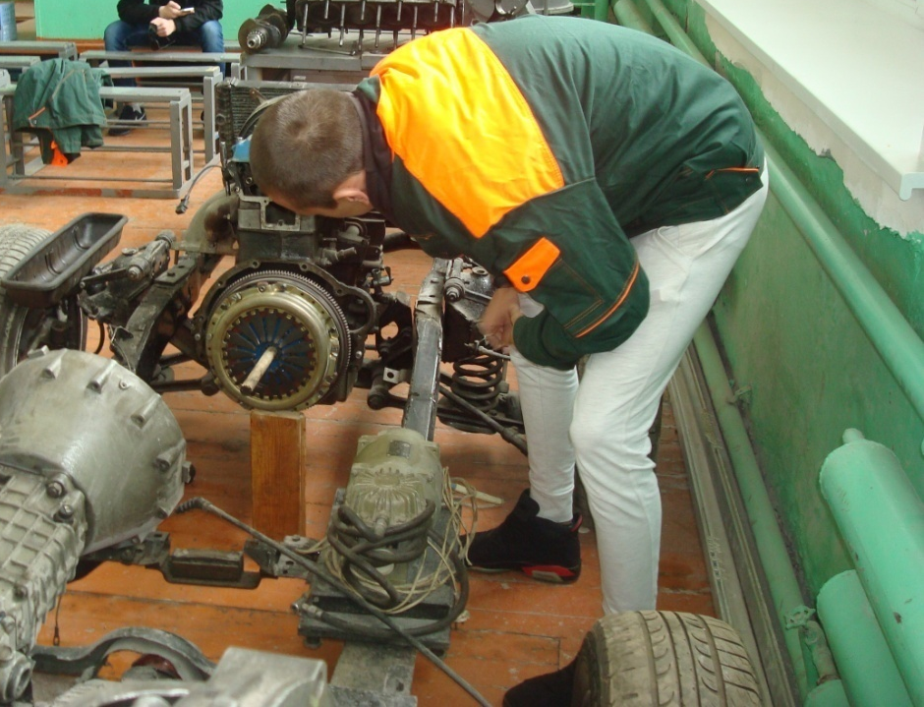
Для автомехаников
преподаватель физической культуры делает акцент на волейбол, настольный теннис, баскетбол, легкую атлетику (бег на средние и длинные дистанции, спортивную ходьбу), тяжелую атлетику, гимнастику.

Slide 17
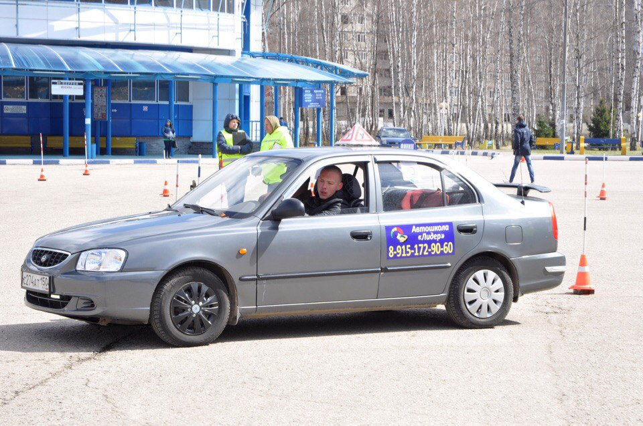
Вооружение студентов основами знаний по ППФП позволит им не только более качественно и быстро осваивать какую-либо профессию, но и самостоятельно избирать пути дальнейшего профессионального совершенствования средствами физического воспитания, а также значительно интеллектуализировать свой труд.

Slide 18
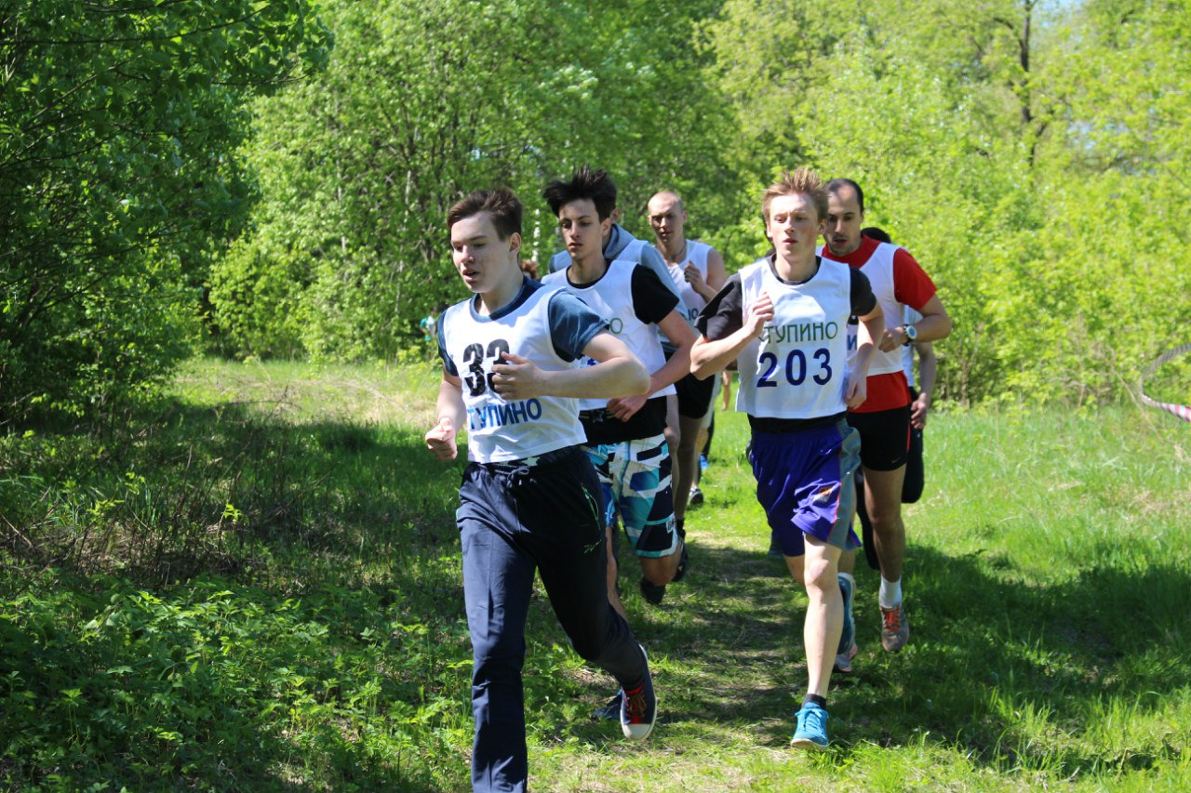
Упражнения на силу, ловкость, выносливость, скорость создают « моторную базу» для овладения специальностью, что позволяет студенту, обладая более совершенными профессионально важными физическими качествами, при прочих равных условиях показывать более высокую работоспособность и меньшую утомляемость в процессе профессионального обучения.

Slide 19
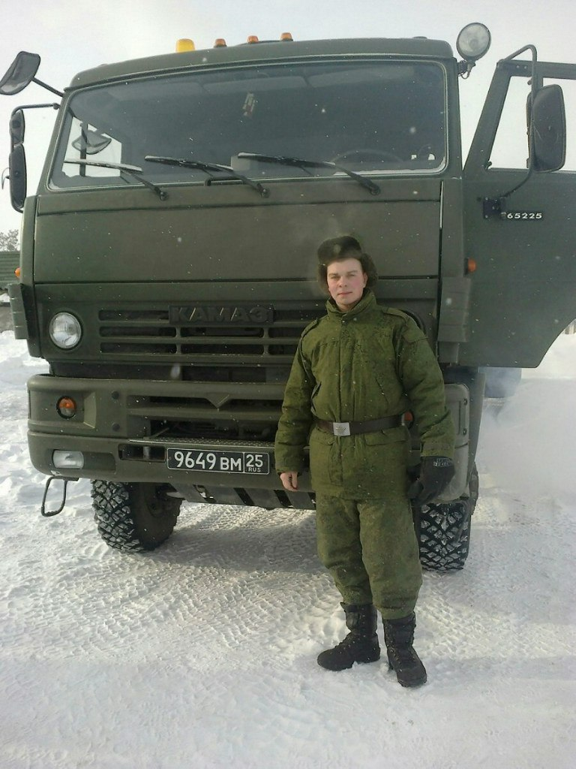
Большинство сгруппированных гражданских и военных профессий совпадает. Так, формируя ключевые качества водителя, механика, сварщика, мастера по обработке цифровой информации, электрика и т.д., мы этим самым повышаем готовность молодого человека к прохождению службы в Российской Армии.

Slide 20
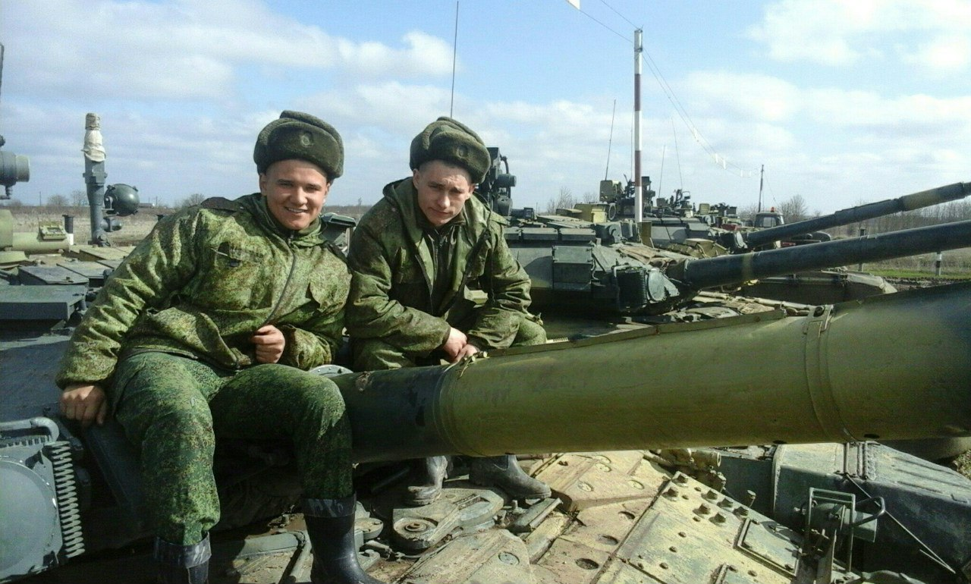
Такой подход позволит не только сохранить необходимый уровень профессионально важных физических качеств и навыков, полученных в учебном заведении, но и довести их до совершенства в период службы в Российской Армии. А это дает возможность закрепить уверенность в правильности выбора профессии и будет способствовать быстрейшей адаптации к ней молодежи после демобилизации из армии.

Slide 21
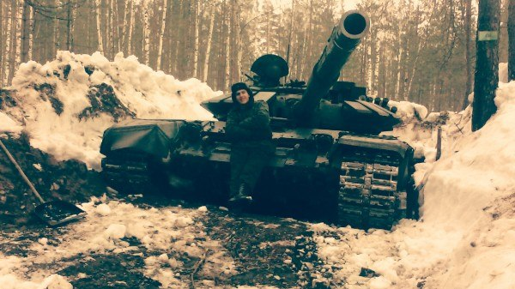
В связи с этим появилась необходимость в соблюдении преемственности в использовании средств профессиональной и военно-прикладной физической подготовки (ВПФП) на этапах освоения профессии в допризывной период.

Slide 22
Решение проблемы повышения уровня подготовки во многом зависит от умения преподавателя воздействовать на развитие определенных профессионально важных физических качеств и навыков посредством правильного подбора средств ППФП и умелого использования в различных формах и организации занятий в СПО.

Slide 23
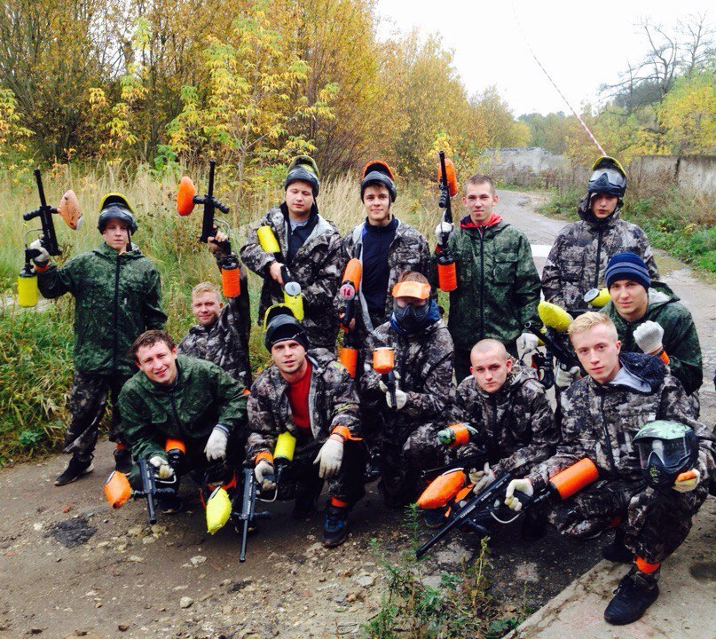
Формирование сложного двигательного навыка спортивного и производственного характера, физиологического анализа переноса физического качества и двигательного навыка с одной формы деятельности на другую показывает возможность влияния спортивной подготовки на образование профессиональных умений и навыков, а, следовательно, и на обучение профессии.

Slide 24
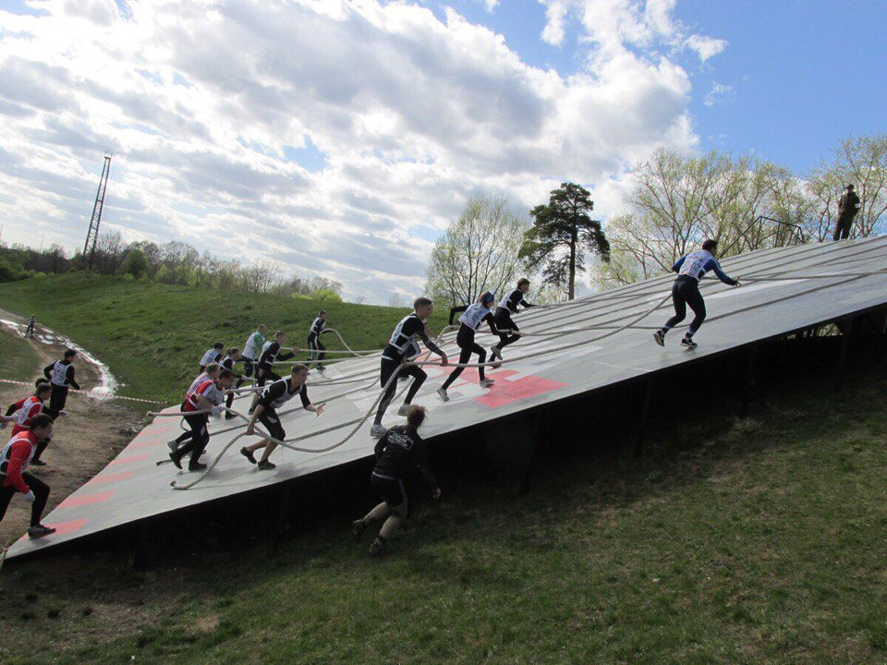
Физическая культура позволяет представить в специфических формах и направлениях некоторые аспекты сущности человека (проявление характера, воли, решительности), создает условия общественной деятельности, способствует проявлению лучших свойств личности студентов.

Slide 25
Профессиональная направленность физического воспитания
формирует у студентов основы культуры здоровья и здорового образа
жизни.

Slide 26
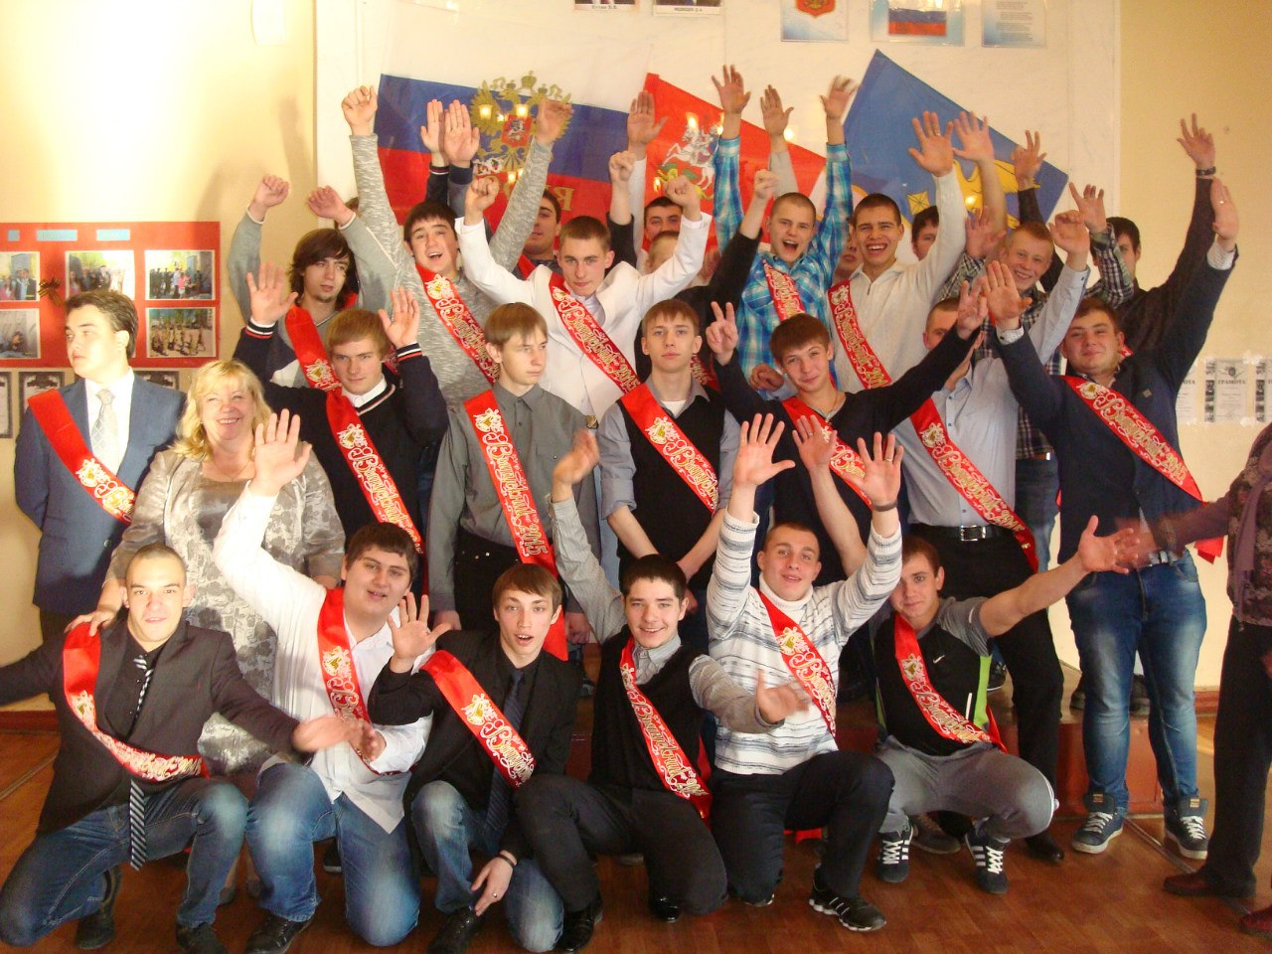
УДАЧИ ВЫПУСКНИКАМ ТЕХНИКУМА!
Спасибо за внимание !
Преподаватель физической культуры Манишина Е.Н.

